Slide 1
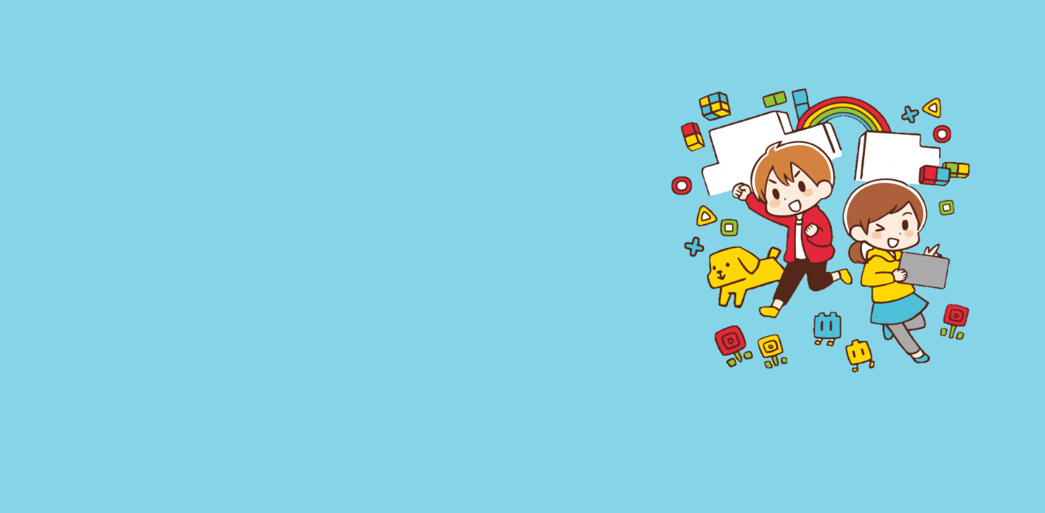












第1回追加1 いろいろな向きでしぐさをかえよう！
だい かいついか
む

Slide 2
目次
もくじ
プログラミングの準備
本日のミッション！
じゅんび
ほんじつ

Slide 3

プログラミングの準備
じゅんび

Slide 4
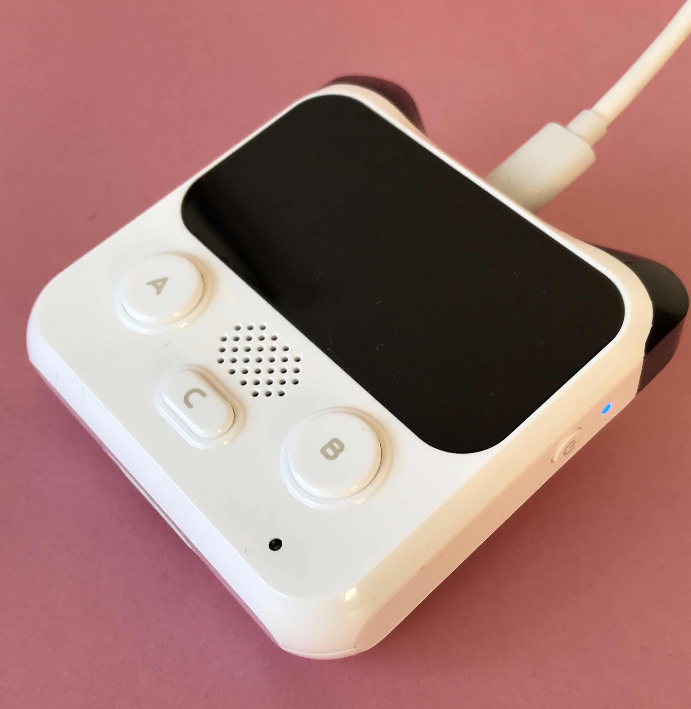

パソコンとつなげよう
USBケーブルでパソコンとつなげよう!
ユーエスビー
電源スイッチ
でんげん
ボタンを押して電源を入れよう。青いランプが点灯するよ。
お
でんげん
い
あお
てんとう
※今回、Rockyは使いません。
こんかい
ロッキー
つか

Slide 5



mBlockを起動しよう
エムブロック
きどう
パソコンのデスクトップにある
「mBlock」のアイコンをダブルクリックしよう！
エムブロック
mBlock
mBlockが起動します。
エムブロック
きどう

Slide 6
本日のミッション！
ほんじつ
かだい
課題をクリアしよう！

Slide 7
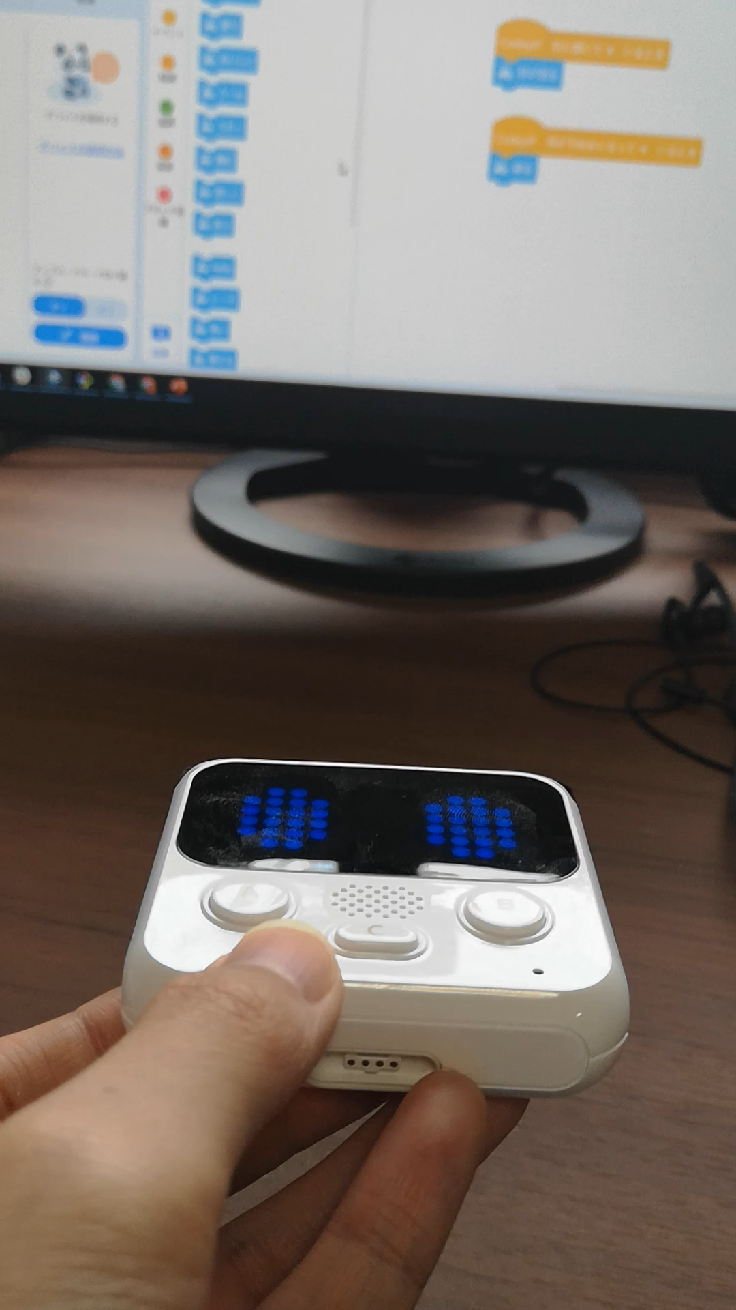
ミッション：いろいろな向きでしぐさをかえよう
む
Codeyの向きを変えたときに、違ったしぐさをするようにしよう！
コーディ
む
か
ちが

Slide 8


ミッション：いろいろな向きでしぐさをかえよう
む
Codeyをかたむけたとき、それぞれ違う動きをしているね！
コーディ
ちが
うご
Codeyでは「イベント」から、
いろいろな向きのしぐさを決めることができるんだ！
早速やってみよう！
コーディ
む
き
さっそく

Slide 9

ミッション：いろいろな向きでしぐさをかえよう
む
「デバイス」タブからCodeyを選択しよう！
コーディ
せんたく
タブ
Codey
（クリックすると枠が青くなり、
選択された状態となります。）
コーディ
わく
あお
せんたく
じょうたい

Slide 10
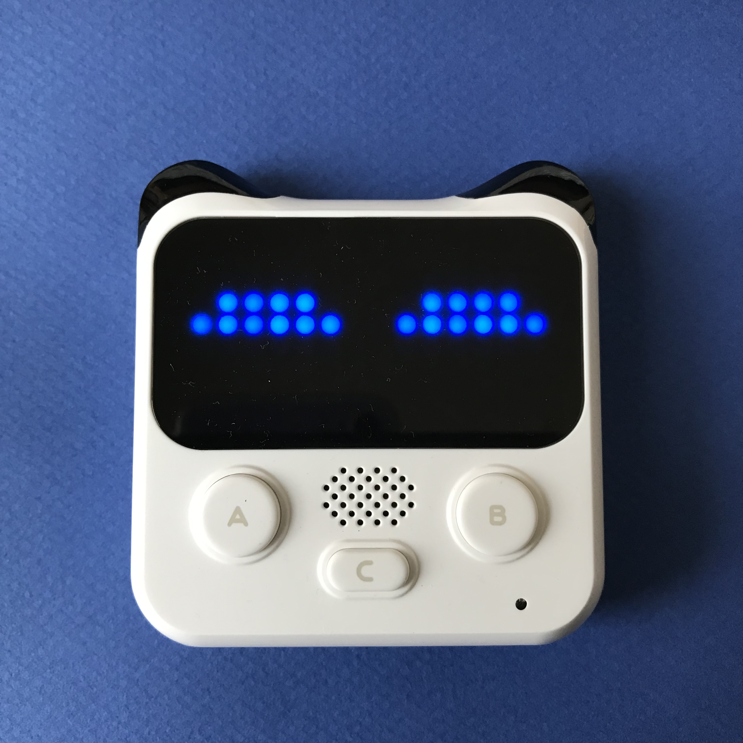

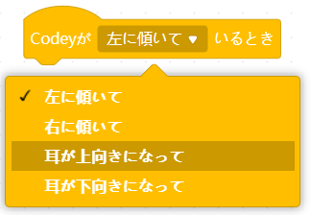


【しぐさ①】 Codeyの耳が上向きになっているときの動き
コーディ
みみ
うえむ
うご
「イベント」から を選ぶ。
えら
をクリックし、「耳が上向きになっているとき」に変更する。
みみ
うえ む
へんこう

Slide 11
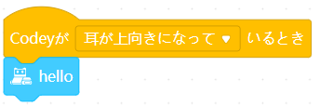


【しぐさ①】 Codeyの耳が上向きになっているときの動き
コーディ
みみ
うえむ
うご
「感情」から を選ぶ。
かんじょう
えら
できたかな？
次は左に傾けたときのしぐさを作ろう！
つぎ
ひだり
かたむ
つく

Slide 12
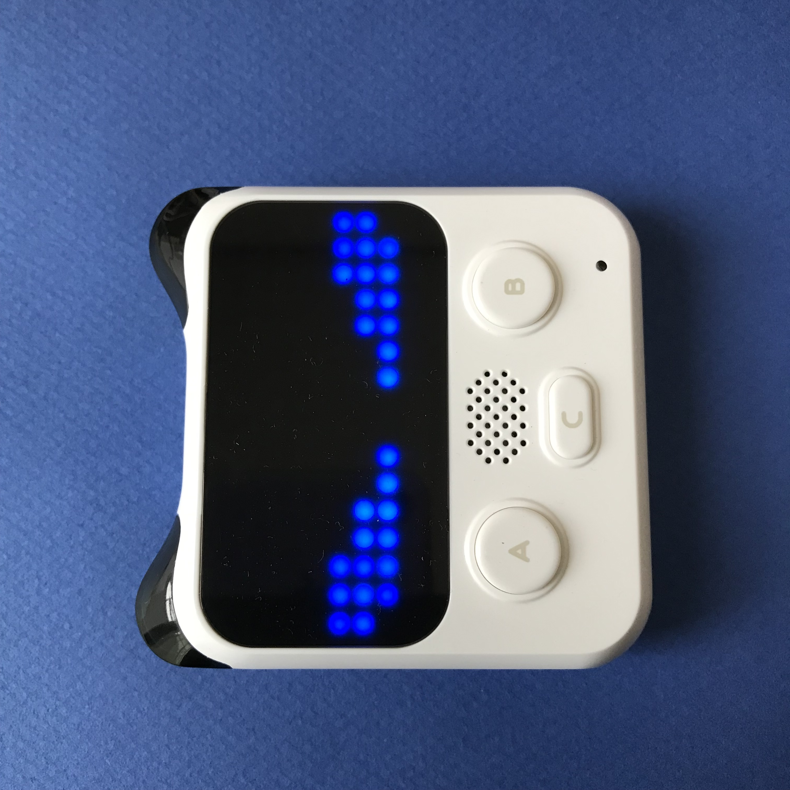

【しぐさ②】 Codeyが左に傾いているときの動き
コーディ
ひだり
かたむ
うご
「イベント」から を選ぶ。
えら

Slide 13
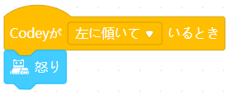

【しぐさ②】 Codeyが左に傾いているときの動き
コーディ
ひだり
かたむ
うご
「感情」から を選ぶ。
かんじょう
えら
作るときのポイントがわかったかな？
次は下向きのしぐさを作ろう！
つく
つぎ
した む
つく

Slide 14
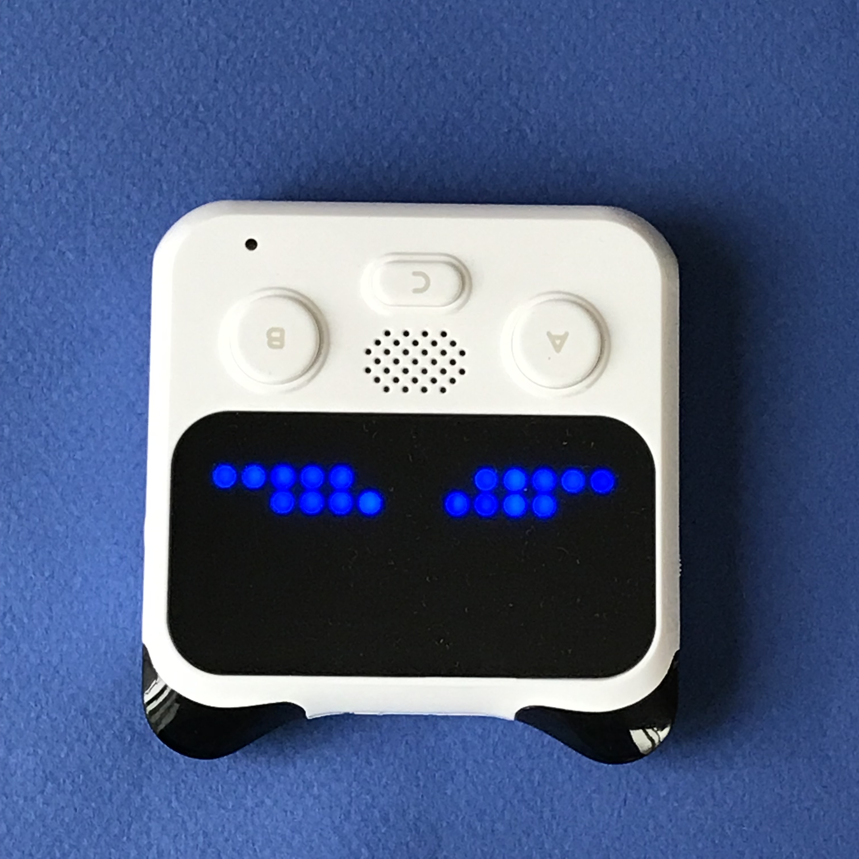
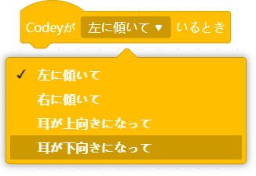

【しぐさ③】 Codeyの耳が下向きになっているときの動き
コーディ
みみ
したむ
うご
「イベント」から を選ぶ。
えら
をクリックし、「耳が下向きになっているとき」に変更する。
みみ
した む
へんこう

Slide 15


【しぐさ③】 Codeyの耳が下向きになっているときの動き
コーディ
みみ
したむ
うご
「感情」から を選ぶ。
かんじょう
えら
いい調子だね！
最後は右に傾けたときのしぐさを作ろう！
ちょうし
さいご
みぎ
かたむ
つく

Slide 16
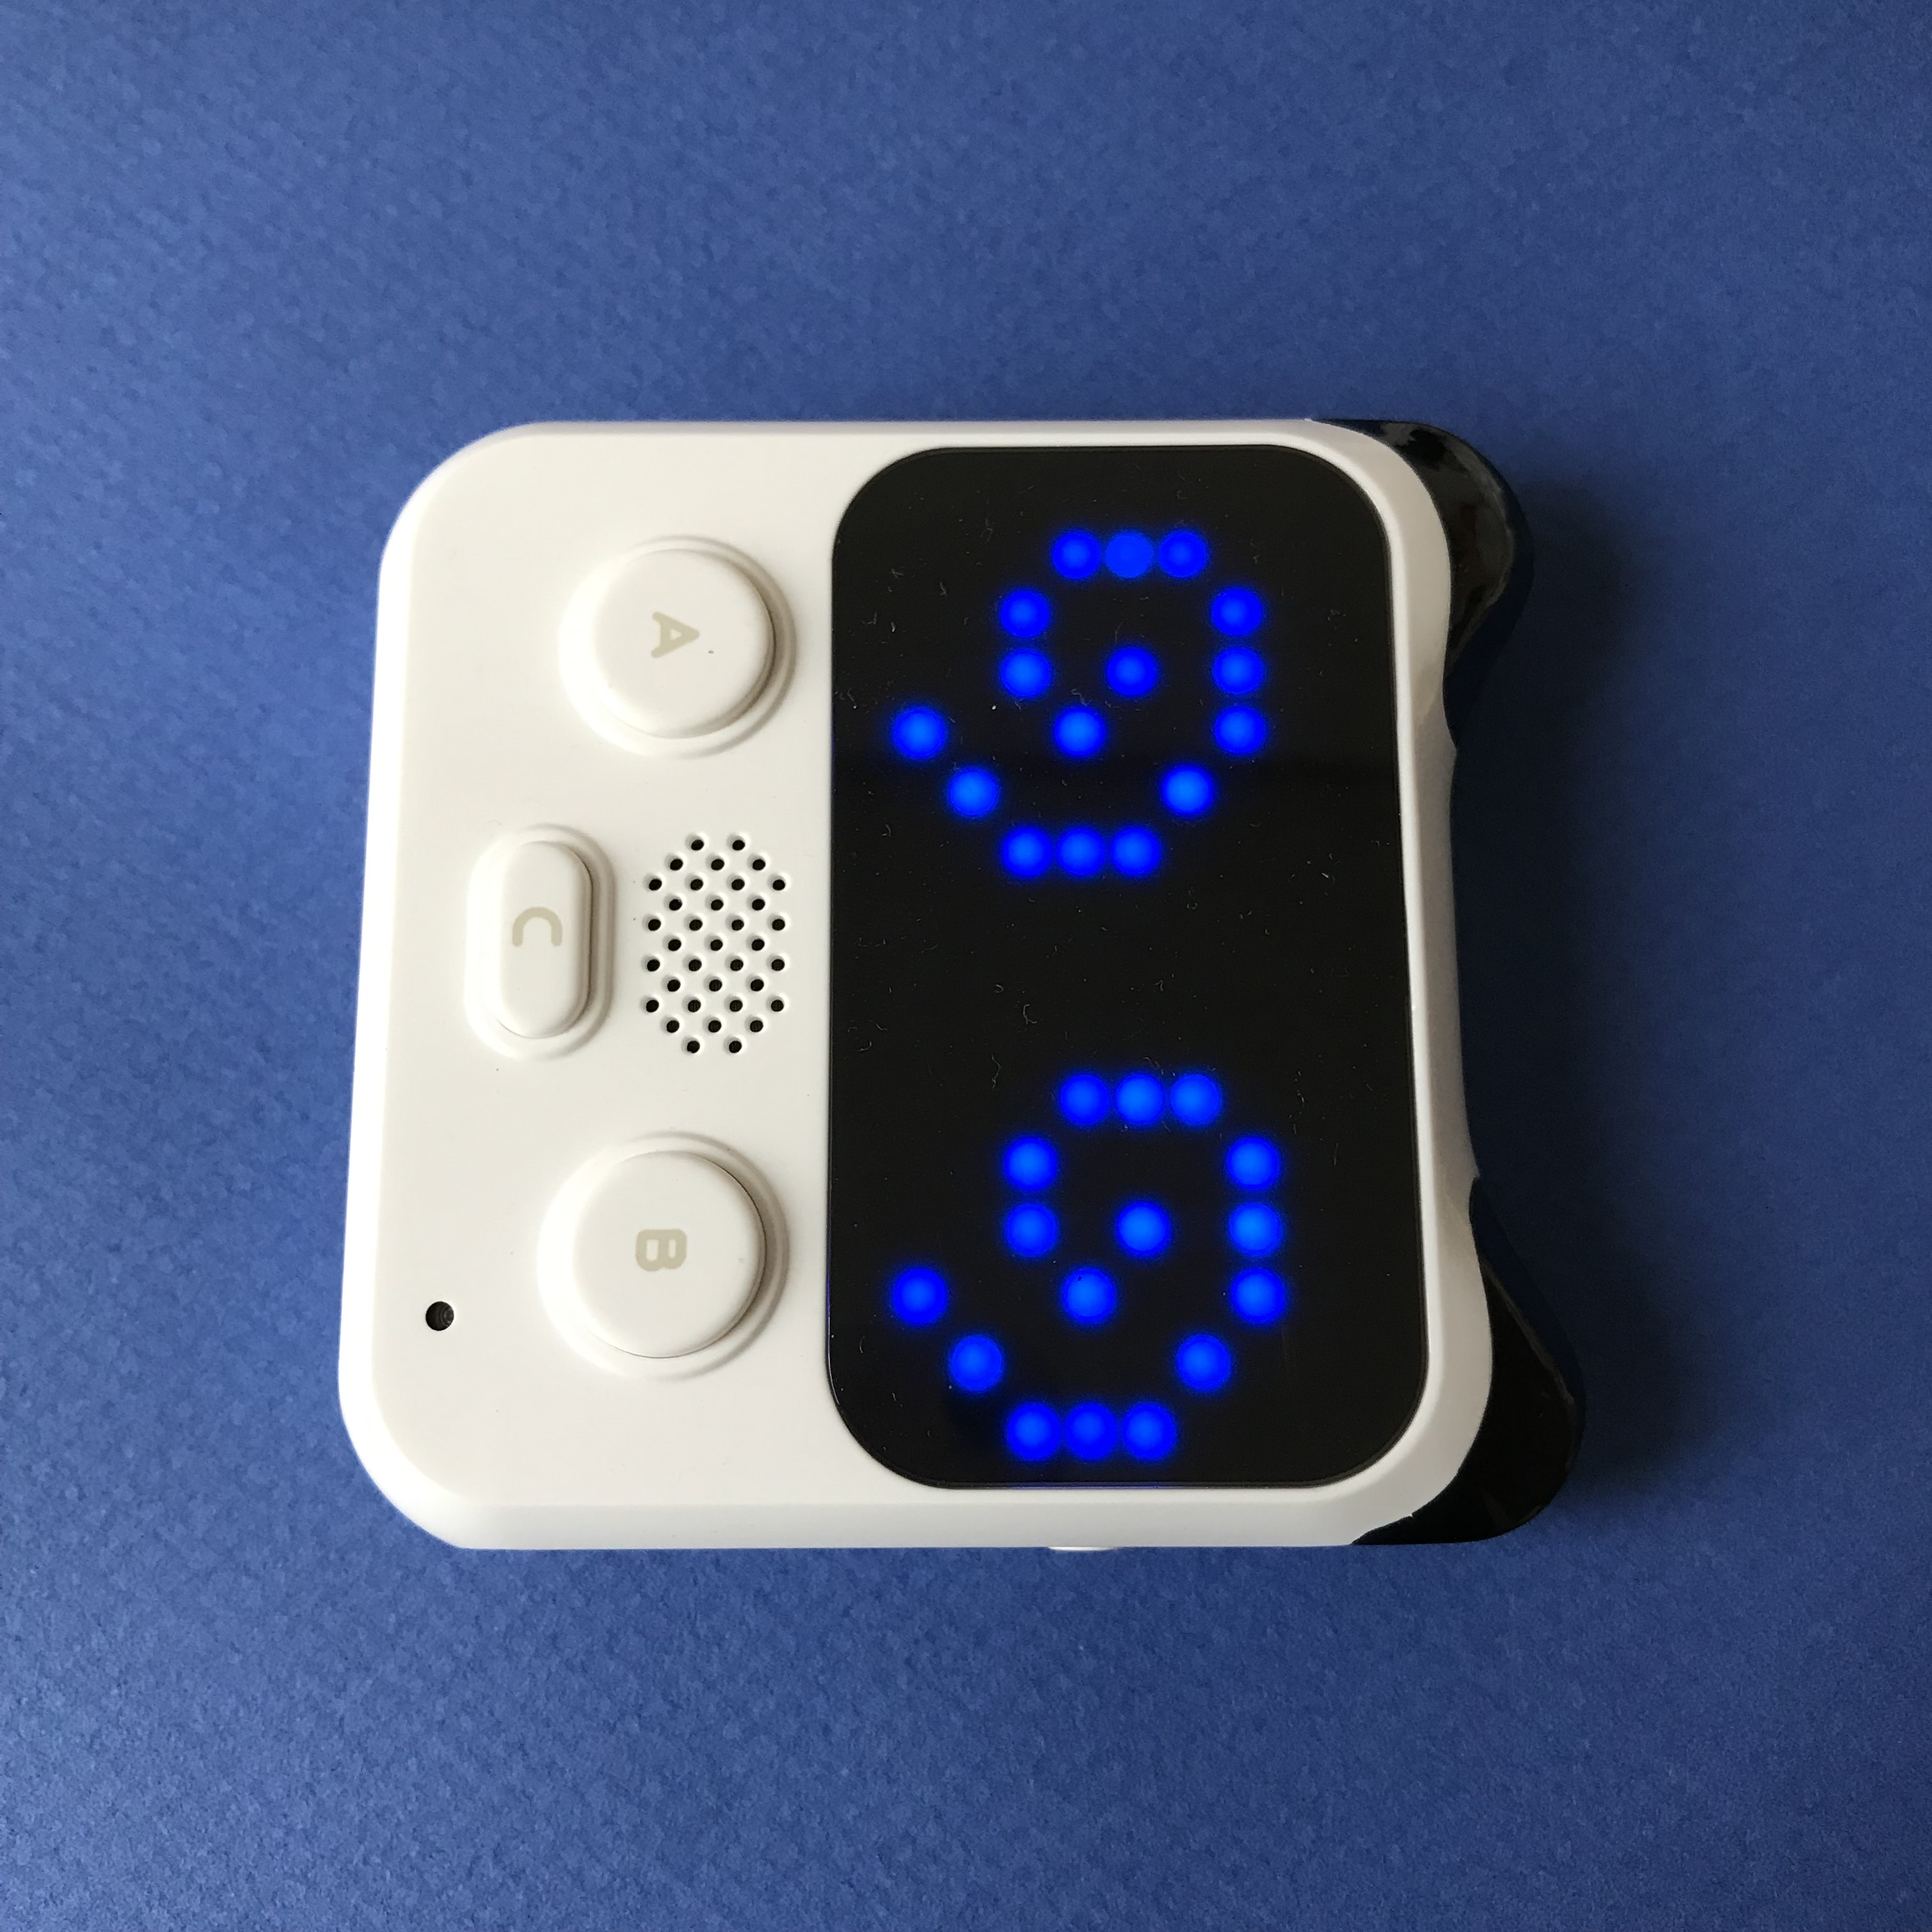
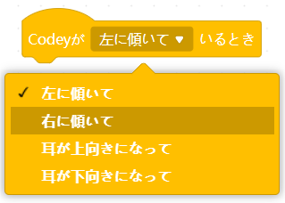

【しぐさ④】 Codeyが右に傾いているときの動き
コーディ
みぎ
かたむ
うご
「イベント」から を選ぶ。
えら
をクリックし、「右に傾いているとき」に変更する。
みぎ
かたむ
へんこう

Slide 17
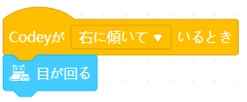

【しぐさ④】 Codeyが右に傾いているときの動き
コーディ
みぎ
かたむ
うご
「感情」から を選ぶ。
かんじょう
えら
プログラムが完成したね！
Codeyにアップロードして動かしてみよう！
かんせい
コーディ
うご

Slide 18

ミッション：いろいろな向きでしぐさをかえよう
む
プログラムをパソコンに保存しよう！
ほぞん
ファイル → 「コンピュータに保存」を選択する
ほぞん
せんたく
保存する

Slide 19

ミッション：いろいろな向きでしぐさをかえよう
む
ファイル名を「（自分の名前）どうにゅう1しぐさ」にして
「保存」ボタンを押す
めい
じぶん
なまえ
ほぞん
お
(じぶんのなまえ）ついか1しぐさ

Slide 20

ミッション：いろいろな向きでしぐさをかえよう
む
プログラムをCodeyにアップロードしよう！
コーディ
Codeyの電源ランプが青になっていることを確かめる。
コーディ
でんげん
あお
たし

Slide 21
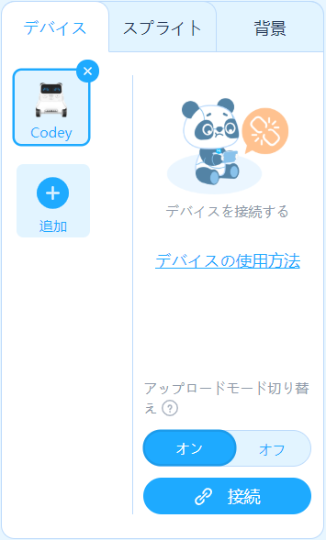
ミッション：いろいろな向きでしぐさをかえよう
む
接続ボタンを押す。
せつぞく
お

Slide 22

ミッション：いろいろな向きでしぐさをかえよう
む
ダイアログの接続ボタンを押す。
せつぞく
お
保存する

Slide 23
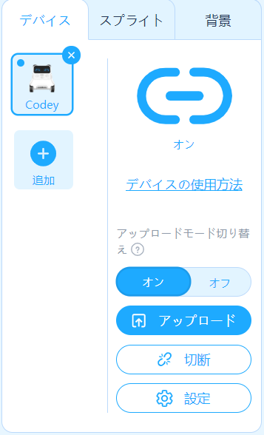
ミッション：いろいろな向きでしぐさをかえよう
む
アップロードボタンを押す。
お
Codeyにプログラムが
書き込まれるよ。
コーディ
か
こ
保存する

Slide 24

ミッション：いろいろな向きでしぐさをかえよう
む
プログラムを動かそう！
うご
CodeyのUSBケーブルを抜き、アップロードしたプログラムが動くか確かめよう！
コーディ
ユーエスビー
ぬ
うご
たし
命令通りに動いたかな？
めいれいどお
うご

Slide 25

おつかれさまでした！
がんばったね！

